Slide 1

Пітчинг:
“КіноГоу”

Slide 2
Додаток: “КіноГоу”
Ринок: Кінематографічний
Цільова аудиторія: Кінематографи
А можливо зараз знімають месники 6 😮 😮 😮
Ура кіноооо

Slide 3
Чи отримують фільми с більшим рейтингом більше голосів?
Питання перше: Яка середня кількість голосів для фільмів з рейтингом вищим за 7?
Питання друге:
Яка середня кількість голосів для фільмів з рейтингом нижчим за 7?
Питання третє:
Наскількі відрізняється середня кількість голосів між цими групами?
добрій вечор

Slide 4
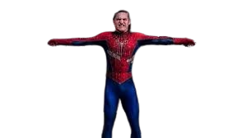
Чи отримують фільми с більшим рейтингом більше голосів?
Середня кількість голосів для фільмів з рейтингом вищим за 7
Середня кількість голосів для фільмів з рейтингом нижчим за 7
261551 Голос
105893 Голосів
аааааааааааааааааааааааааааааааааааааааааааааааааааааааааааааааааааааааааааааааа

Slide 5
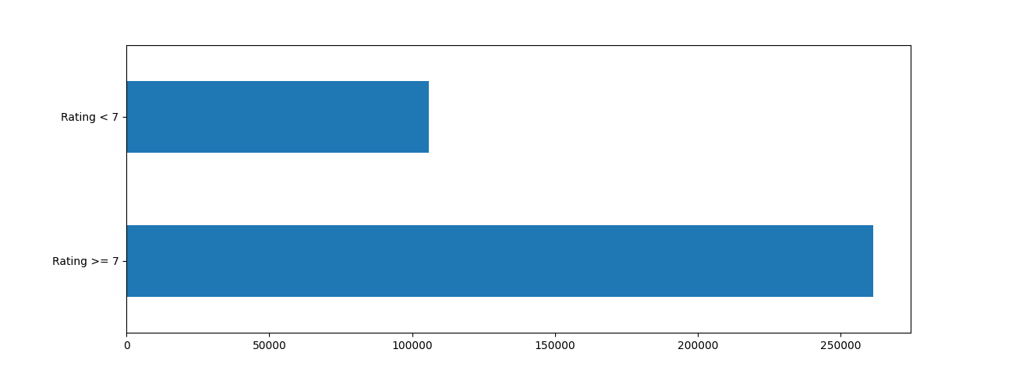
Чи отримують фільми с більшим рейтингом більше голосів?
Різниця голосів між рейтингами більше та менше 7
Не може бути

Slide 6
Чи отримують фільми певних жанров більші рейтинги ніж інші
Питання перше:
Які 3 жанри мають найвищі рейтинги
Питання друге:
Які 3 жанри мають найнижчі рейтинги
Питання третє:
Наскільки відрізняються середня кількість голосів між жанрами з найвищими рейтингами та жанрами з найнижчими рейтингами
Як так

Slide 7
Чи отримують фільми певних жанров більші рейтинги ніж інші
3 жанри з найвищими рейтингами
3 жанри з найнижчими рейтингами
Драма: 7.66
Экшн: 7.73
Комедія: 7.78
Пригоди: 6.25
Тріллер: 6.63
Хоррор: 6.80
Чоо

Slide 8
Чи отримують фільми певних жанров більші рейтинги ніж інші
Різниця між групами найвищої трійки жанрів та найнижчої
От так да

Slide 9
Чи отримують фільми з популярними акторами більше голосів?
Перше питання:
Яка середня кількість голосів у фільмів з топ 10 акторами
Друге питання:
Яка середня кількість голосів у фільмів з наступною десяткою акторів?
Третє питання:
Наскількі відрізняться ці значення?
Wow

Slide 10
Чи отримують фільми з популярними акторами більше голосів?
Топ 1-5 актори та їх середня кількість голосів
Топ 10-15 актори та їх середня кількість голосів
1.Він Дизель: 1047747
2.Макензі Фой: 1039115
3.Хіт Леджер: 1039115
4.Майкл Кейн: 1039115
5.Элли Рот: 961034
1.Дейзі Рідлі: 735604
2.Джон Бойега: 722203
3.Стенлі Туччі: 701594
4.Энді Серкіс : 677044
5.Эдвард Аснер:677044
Середня кількість голосів у першої десятки: 869283
Середня кількість голосів у другої десятки: 683429
ода

Slide 11
Чи отримують фільми з популярними акторами більше голосів?
Різниця між середньою кількістю голосів першої десятки акторів та наступної
uwu 3>

Slide 12
Підведемо підсумки
Так, фільми с більшим рейтингом отримують більше голосів.
Так, фільми певних жанрів отримують більше голосів ніж інші.
Так, фільми з популярними акторами отримують більше голосів
Отже треба робити фільми с більшим рейтингом певних жанрів та з найпопулярнішими акторами й тоді ти будеш супер дупер крутим
Наконец

